Slide 2
Grundgesetz für die Bundesrepublik Deutschland Art. 38
(1) Die Abgeordneten des Deutschen Bundestages werden in allgemeiner, unmittelbarer, freier, gleicher und geheimer Wahl gewählt. Sie sind Vertreter des ganzen Volkes, an Aufträge und Weisungen nicht gebunden und nur ihrem Gewissen unterworfen.
(2) Wahlberechtigt ist, wer das achtzehnte Lebensjahr vollendet hat; wählbar ist, wer das Alter erreicht hat, mit dem die Volljährigkeit eintritt.
(3) Das Nähere bestimmt ein Bundesgesetz.
Wählen erst ab 18 - Findest du das fair?
Notes:
Die Lehrkraft

Slide 3
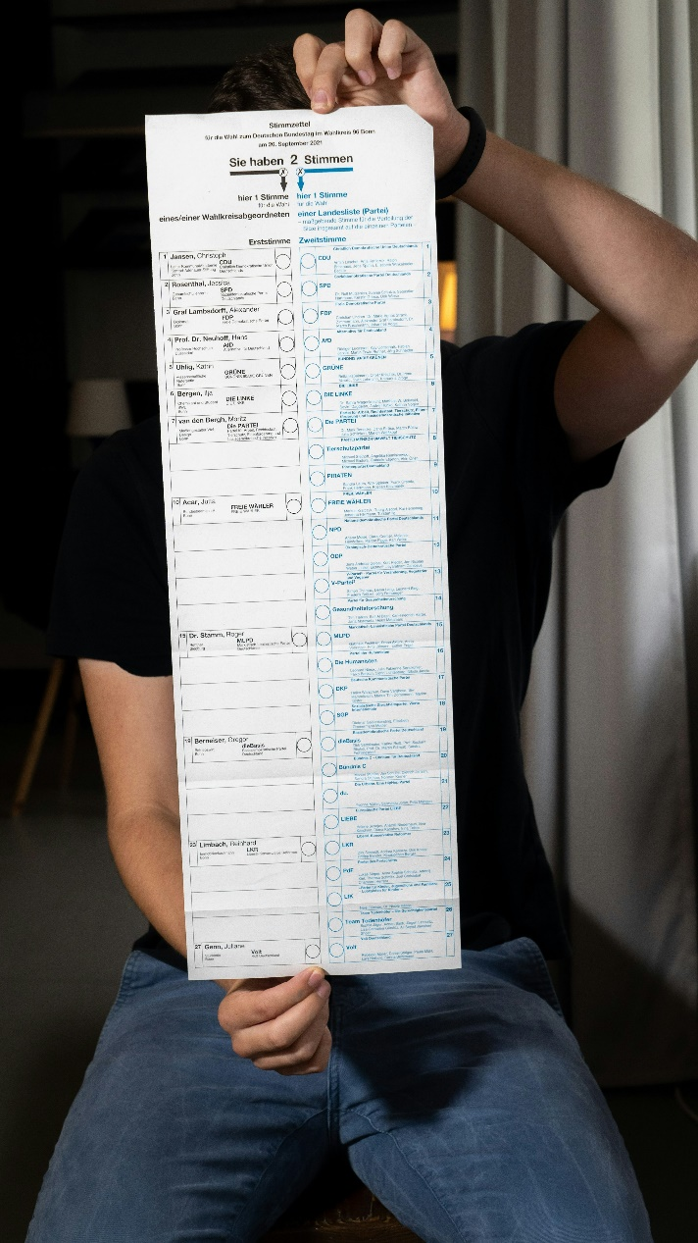
Die Bundesschülerkonferenz stellt die folgende Forderung:
Wir fordern ein übergreifendes Wahlrecht ab 16 Jahren!
Welche Argumente sprechen für oder gegen eine Herabsetzung des Wahlalters?
nach einem Interview mit der ehem. Generalsekretärin Louisa Basner
Quelle: Deutsches Schulportal
Quelle: Unsplash
Notes:
Die Bundesschülerkonferenz ist die Ständige Konferenz der Landesschülervertretungen und tritt überregional für die Angelegenheiten und Interessen von Schülerinnen und Schülern in ganz Deutschland ein.

Slide 4
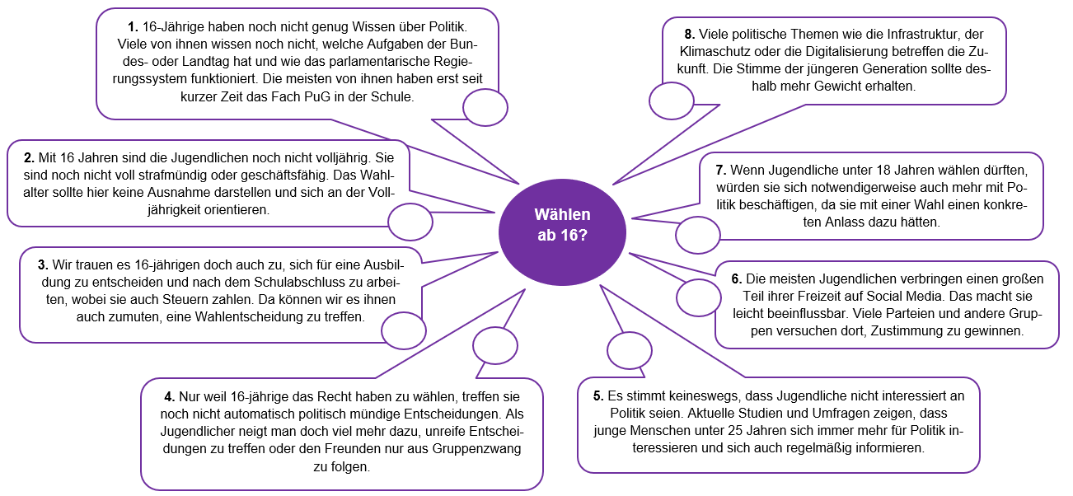
Notes:
Die Folie enthält unterschiedliche Pro-Contra-Argumente, die sich Schülerinnen und Schüler herausgreifen können.
Erwartungshorizont: Pro-Argumente: 3, 5, 7, 8/Contra-Argumente: 1, 2, 4, 6

Slide 5
Positionslinie: Soll das Wahlalter allgemein auf 16 Jahre herabgesetzt werden? Positioniere dich entsprechend deiner Meinung im Raum!
Ja,
das Wahlalter
soll auf 16 Jahre
gesenkt werden!
Nein,
das Wahlalter soll bei 18 Jahren bleiben!

Slide 6
Notes:
Die Folie enthält unterschiedliche Pro-Contra-Argumente, die sich Schülerinnen und Schüler herausgreifen können.
Erwartungshorizont: Pro-Argumente: 3, 5, 7, 8/Contra-Argumente: 1, 2, 4, 6

Slide 7
Bildquellen:
Folie 3 Mika Baumeister, veröffentlicht am 13.09.2021 via Unsplash, Link: https://unsplash.com/de/fotos/ein-mann-sitzt-auf-einem-stuhl-und-halt-ein-papier-hoch-AxZNcDCoTpA (zuletzt aufgerufen am 03.12.2024)
Verwendete Literatur
Deutsches Schulportal: “Wir fordern ein übergreifendes Wahlrecht ab 16 Jahren“, abrufbar unter: https://deutsches-schulportal.de/bildungswesen/wir-fordern-ein-uebergreifendes-wahlrecht-ab-16-jahren/ (DL vom 03.12.2024)

Slide 8
Dieses Material wurde im Arbeitskreis Politische Bildung erstellt.

